Slide 1
NHÓM 2
Chuyên đề 2 : Heroku Toolbelt
Group : Trần Minh Đạt
Nguyễn Việt Anh
Bùi Doãn Thư

Slide 2
Mục tiêu
- Xây dựng website bán hàng.
Xây dựng cơ sở dữ liệu.
-website đầy đủ chức năng .
- Up lên github

Slide 3
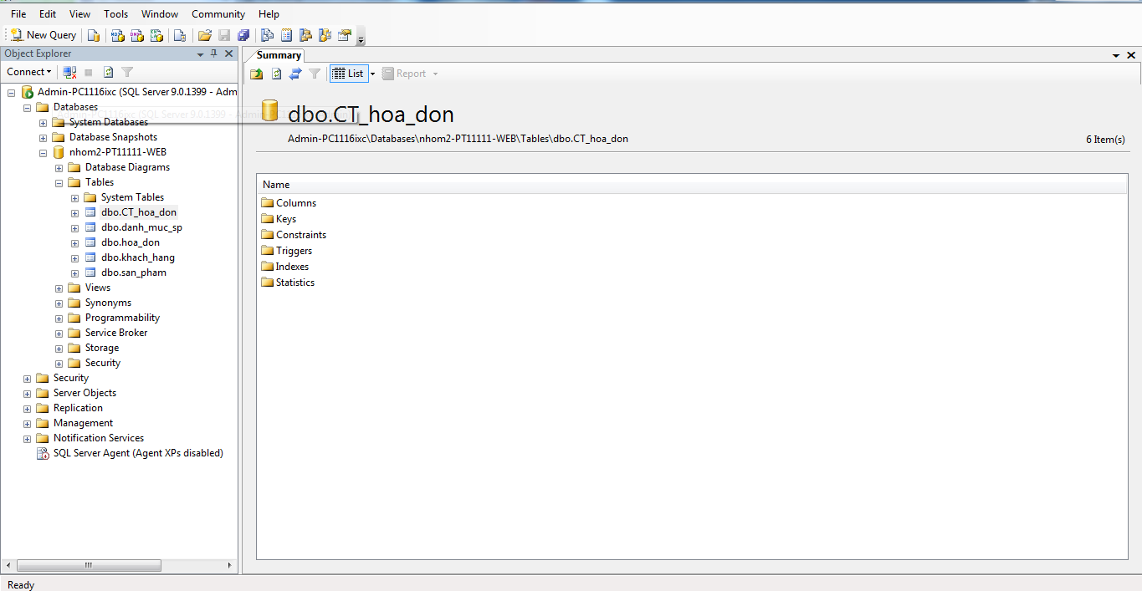
Giai đoạn 1:Xây dựng dữ liệu

Slide 4
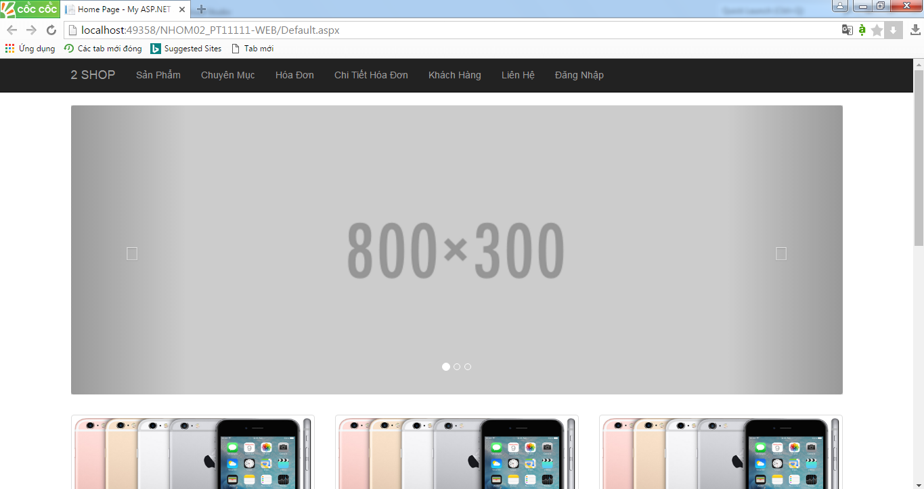
Giai đoạn 2:Thiết kế giao diện website

Slide 5
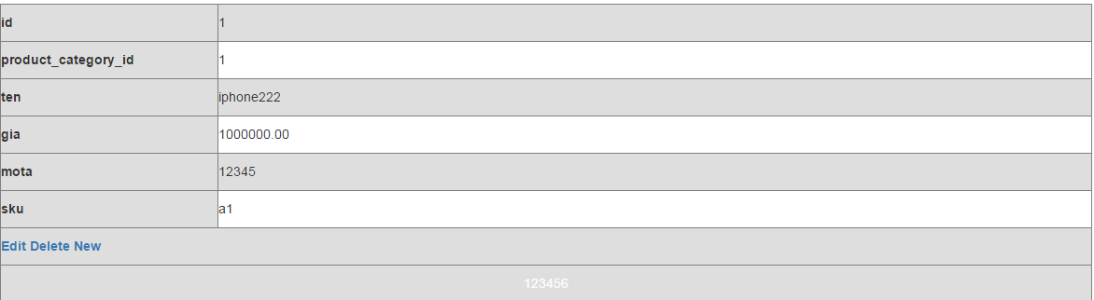
Giai đoạn 2:chức năng

Slide 6
Giai đoạn 3
- Sửa các lỗi giai đoạn 2 bị lỗi.
- Chỉnh sưa giao diện.

Slide 7
The end

